Slide 1

From Insight to Impact
BRAND
GUIDELINES
A Complete Guideline for Brand Naqla
Version 1.0 · 2026

Slide 2
01
Brand Overview
نظرة عامة على العلامة التجارية
02
Logo Guidelines
Contents
قواعد استخدام الشعار
03
Color Palette
الألوان الأساسية
04
Typography
الخطوط
05
Visual Identity
الهوية البصرية

Slide 3
01
Brand Overview
نظرة عامة على العلامة التجارية
NAQLA TRAINING CENTER · 01
3

Slide 4
About Naqla
Naqla Training Center was founded in Tripoli, Libya with a mission to bridge the digital skills gap. We provide world-class IT training to empower Libyan professionals with globally recognized certifications.
Our name 'Naqla' (نقلة) means 'a leap forward' — representing transformation, progress, and the quantum leap in skills our students experience.
"نقلة" تعني تحريك شيء من مكان إلى آخر — انتقال من الجهل إلى نور العلم.
Founded
Focus
Mission
Tripoli, Libya
2024
IT Training
Digital Skills
Bridging the gap
NAQLA TRAINING CENTER · 01
4

Slide 5
02
Logo Guidelines
قواعد استخدام الشعار
NAQLA TRAINING CENTER · 02
3

Slide 6

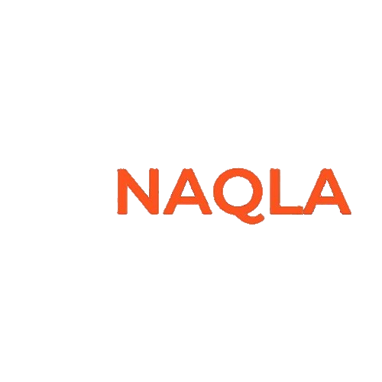
Logo Variations
Primary Logo
Icon Only
Text Only
الشعار الرئيسي
أيقونة فقط
نص فقط
Icon + NAQLA lockup (horizontal)
Geometric N icon mark
NAQLA wordmark
Minimum sizes: Full 80px/25mm · Icon-only 32px/10mm · Text-only 40px/14mm
NAQLA TRAINING CENTER · 02
6

Slide 7
Clear Space & Protection
مساحة الأمان والحماية
Minimum Sizes
Full Lockup (print) — 25mm
Full Lockup (digital) — 80px
Icon-only (digital) — 32px
Icon-only (print) — 10mm
Clear Space — Height of 'N'
Prohibited Uses
✕ Do not stretch or distort
✕ Do not change the color
Clear Space = Height of Letter 'N' | مساحة الأمان = ارتفاع حرف N
✕ Do not rotate or add effects
✕ Do not place on busy bg
NAQLA TRAINING CENTER · 02
7

Slide 8
03
Color Palette
الألوان الأساسية
Orange
Black
White
NAQLA TRAINING CENTER · 03
3

Slide 9
Brand Colors
60/30/10 Color Ratio System
#FF5723
#272827
#E8E2D9
Brand Orange
Rich Black
Warm White
برتقالي العلامة
أسود غني
أبيض دافئ
Primary brand identity
Power · Energy · Movement
Depth · Dignity
Premium backgrounds
Purity · Balance
Content backgrounds
Color Distribution
60% Brand Orange • الطاقة والحركة
30% Rich Black • العمق والثقة
10%
NAQLA TRAINING CENTER · 03
9

Slide 10
Color Applications
Brand Orange
Rich Black
Logo, headlines, brand identity
Premium backgrounds, depth
الشعار، العناوين، التميز
الخلفيات الفاخرة، العمق
Warm White
Orange Overlay
Content backgrounds, purity
rgba(255,87,35,0.15) on photos
الخلفيات الأساسية، النقاء
تأثير برتقالي على الصور
NAQLA TRAINING CENTER · 03
10

Slide 11
04
Typography
الخطوط
Aa
Playfair Display
NAQLA TRAINING CENTER · 04
3

Slide 12
English Typography
Playfair Display
Inter
English Headings · العناوين الإنجليزية
English Body · النصوص الإنجليزية
Black Italic
Bold Italic
Regular 400
Medium 500
Aa
Aa
SemiBold
Medium
SemiBold 600
Bold 700
A B C D E F G H I J K L M
N O P Q R S T U V W X Y Z
a b c d e f g h i j k l m n o p q r s t u v w x y z
A B C D E F G H I J K L M N O P
Q R S T U V W X Y Z
a b c d e f g h i j k l m n o p q r s t u v w x y z
NAQLA TRAINING CENTER · 04
12

Slide 13
Arabic Typography
Shamel Family
Tajawal
Arabic Headings · العناوين العربية
Arabic Body · النصوص العربية
نقلة
يقدم مركز تدريب نقلة دورات متخصصة في مجال تقنية المعلومات
نحن نؤمن بأن التدريب العملي هو الطريق الأمثل لاكتساب المهارات
انضم إلينا وكن جزءاً من مستقبل التقنية في ليبيا
Shamel Bold
Shamel Black
Shamel Book
نقل المعرفة — نحو الغد
مركز تدريب نقلة للتدريب التقني
تمكين المستقبل الرقمي في ليبيا
Tajawal Regular
Tajawal Bold
NAQLA TRAINING CENTER · 04
13

Slide 14
05
Pattern
نمط
NAQLA TRAINING CENTER · 04
3

Slide 15


Visual Patterns
اثنان من الصور واثنان من التصاميم الهندسية، للاستخدام في ورش العمل والإعلانات والعروض الرقمية
official visual patterns — two from photos and two from engineering designs.
NAQLA TRAINING CENTER · نـقـلـة · Nofleen, Tripoli — Libya · contact@naqlaa.ly · naqlaa.ly
NAQLA TRAINING CENTER · نـقـلـة · Nofleen, Tripoli — Libya · contact@naqlaa.ly · naqlaa.ly
Brand Identity Designed with Passion | Version 1.0 · 2026
16

